Slide 1
강화학습
UST21 부설 연구소
김지훈

Slide 2
Reinforcement Learning
MDP(Markov Decision Process)
Bellman Equation

Slide 3
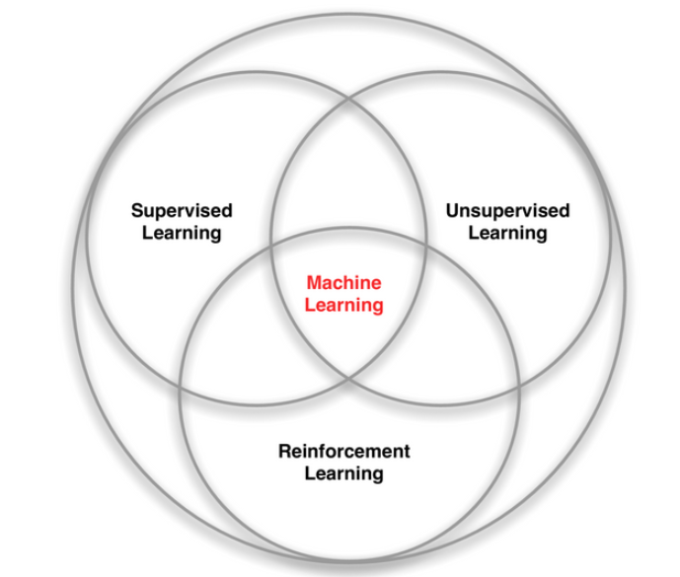
Reinforcement Learning
<강화학습>
강화학습은 Machine Learning의 한 종류로, 행동을 수행하는 학습자가 어떤 행동을 해야할지지 모르는 상태에서 행동에 대한 보상을 극대화하기 위해 어떻게 행동을 해야하는지 방향을 찾는 학습 방법
<강화학습 특징>
데이터에 대한 라벨의 여부로 분류되는 Supervised Learning/Unsupervised Learning과는 다른 특징
Trial and Error
- 어떤 Action을 해야 하는 지 전달받지 않고 많은 시도와 실패를 통해 가장 높은 Reward를 받을 수 있는 Action
Delayed Reward
강화학습이 다루는 문제는 ‘시간’이라는 개념 포함
환경이 반응할때까지 많은 action이있고 시간도 포함되어 있기 때문에 어떤 행동이 더 나은 행동인지 판단하기 어려움
현재 action에 대해서 보상 vs 미래 action에 대해 보상
( 대부분의 사람은 현재의 action에 대한 보상을 받음, 미래에는 더 좋은 환경이 구성될수 도 있지만 아닐수도 있어서가 이유)

Slide 4
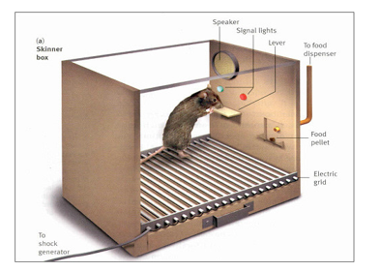
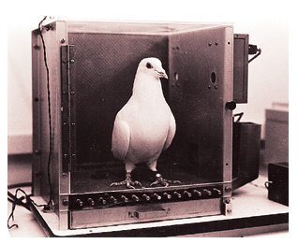
Reinforcement Learning
< 스키너 상자 (좌: 쥐 / 우: 비둘기) >
<스키너 상자 실험>
스키너 상자실험은 동물을 가두어 특정한 행동(action)을 하면 보상(reward)을 주는 실험
<실험 방법>
- 스키너 상자에는 lever를 누르면(action) 먹이(reward)가 나오도록 설정
- 배고픈 상태의 쥐가 처음에는 여러가지 행동
- 우연히 lever를 누르게 되면 먹이가 자동적으로 주어짐
- 과정 몇 차례 반복되면 다른 행동을 하지 않고 lever만 누르는 행동만 하게되어 먹이를 얻음
이와 같이 자신이 한 행동에 따른 보상으로 더 좋은 보상을 받는 행동을 하도록 학습이 되는것을 볼 수 있는데 이러한 학습방법이 강화학습의 모티브가 됨
Notes:
강화학습의 모티브가 된 학습방법 중 하나인 스키너 상자실험
처벌은 잘 안함 국가에서 허락을 해줘야하기때문

Slide 5
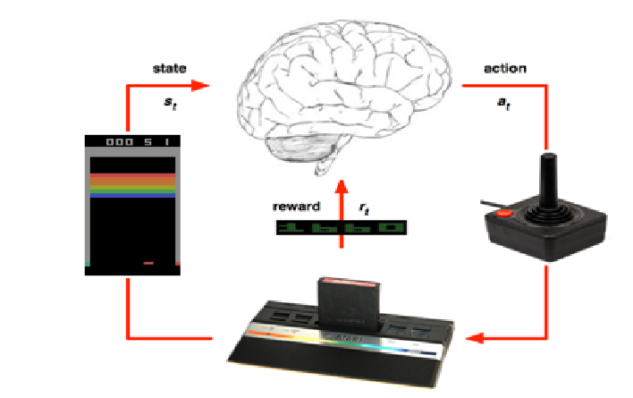
Reinforcement Learning
<강화학습 예시(벽돌깨기)>
- 강화학습과 딥러닝으로 atari게임 학습
- 강화학습의 ‘학습＇대상을 agent라고 하며 예시에서는 사람의 뇌에 해당된다
- 조작키를 사용하여 랜덤하게 움직임이다가 공을 치게 되고 게임 점수가 올라가는것 확인
- 행동을 학습하여 점수를 올리지만 episode당 최고의 점수를 얻기위해 다른 시도도 해봄
- agent는 일련의 연속된 행동 중 정책(policy)이 필요하게 됨으로 action에 대해 정책 or 다른행동을 하여 좀 더 높은 점수를 action찾음(벽돌사이틈에 공이들어갔을때)
Notes:
어떤 행동이 좋은 행동이고 좋은 조합인지 trial and error로서 이것저것 시도해 보며 알아가게 되고 실제로 학습을 시켜보면서 경험을 하여 얻어진다. 계속 학습이 이뤄지고 어느 순간 터널이 뚫리게 된다면 점수가 한번에 많은 점수를 얻는 경험을 하는데 이때는 전략을 바꾸게 되며 agent는 터널을 뚫으면 많은 점수를 얻는 것을 알 수 있게된다.

Slide 6
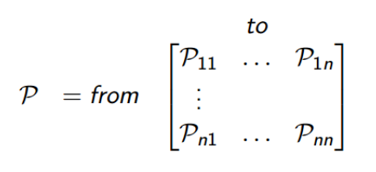
Markov Decision Process
‘강화학습은 Markov Decision Process의 문제를 푸는것이다!’
<Markov Property>
- 어떤 시간에 특정 state에 도달하든 그 이전에 어떤 state를 거쳐왔든 다음 state로 갈 확률은 항상 같다는 성질
- 0부터 t시간 까지의 여러 state를 거쳐오고 t+1시간에 다음 state에 도달할 확률(좌변)이 바로 직전 t시간의 state에서 다음 state s’로 올 확률이 같다는 식
(0~t-1시간까지의 정보는 이미 t시간의 state가 가지고 있다는 가정 전제)
<State Transition Probability Matrix>
- State들간의 이동하는 것을 Transition이라고 하며, 이를 확률로 표현
- Markov 상태 s에서 다음상태 s’으로 이동할 확률을 뜻하며, 행렬의 형태로 정리한 것을 State Transition Probability Matrix라고 함
- State Transition Probability Matrix는 주어진 환경을 설명하는데 필요한 요소이며 각 행의 합은 1이 된다
Notes:
https://velog.io/@sjinu/%EA%B0%9C%EB%85%90%EC%A0%95%EB%A6%AC-2.-Markov-Decision-ProcessesMDPs

Slide 7
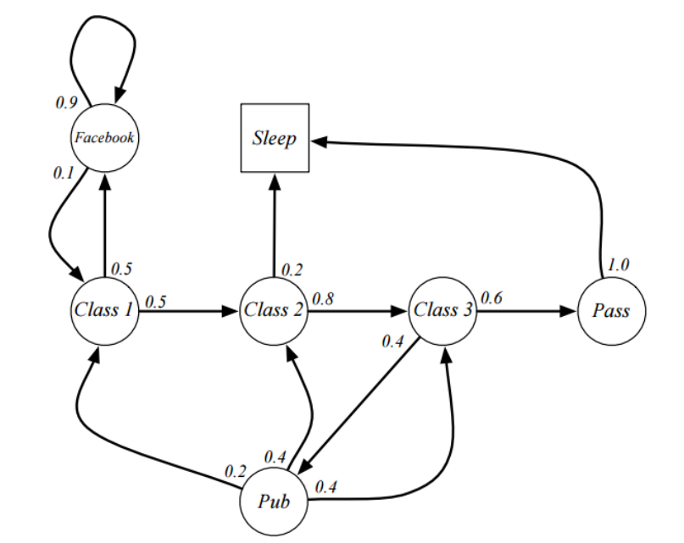
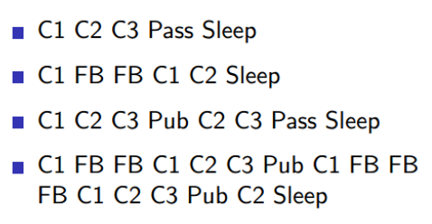
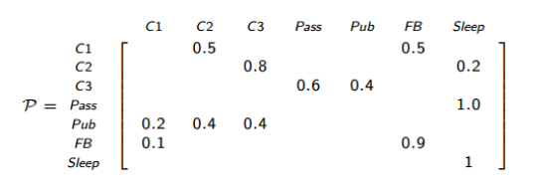
Markov Decision Process
<Markov Process (Markov Chain)>
- 시간에 상관없이 랜덤하게 다른 state로 전이할 수 있는 process - Markov Process는 <S,P> 튜플이며 S는 상태들의 집합, P는 State Transition Probability Matrix
- Markov Chain에서 sleep은 종점이며 에피소드가 끝나는 state
- 에피소드는 샘플링한다는 의미로 이해 하면 쉽고 에피소드는 무한한경우의 수가 될 수 있다
< 에피소드 예시 >
< Markov Process 예시 >
< State Transition Probability Matrix >
Notes:
https://velog.io/@sjinu/%EA%B0%9C%EB%85%90%EC%A0%95%EB%A6%AC-2.-Markov-Decision-ProcessesMDPs

Slide 8
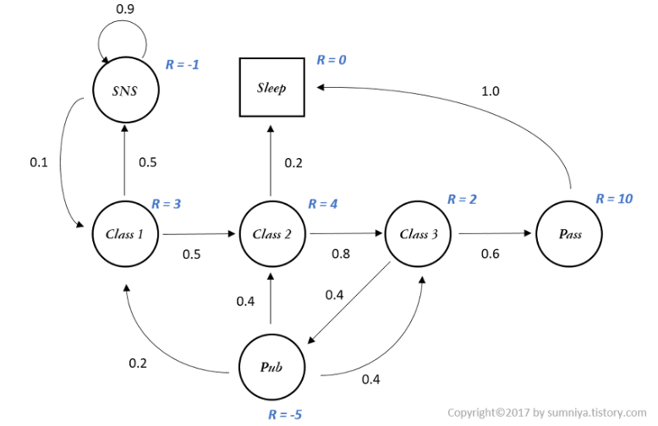

Markov Decision Process
<Markov Reward Process>
- Markov Reward Process는 <S,P,R,γ> 튜플이며 R은 각 state의 reward를 정해주는 함수, $γ$는 state의 timestep에 따라 감쇄율을 정해주는 discount factor
- S,P가 주어지면 Markov Process가 정의되고 S,P,R,$γ가$ 주어지면 Markov Reward Process가 정의
- Markov Process에서 다음 state로 이동할때 얼마나 가치있는지 정량화하기 위해 도입한 프로세스
- 위의 그림처럼 state별로 reward의 개념이 적용되어 어떤 state에서 reward 값 존재 - state를 받아 reward의 기댓값으로 mapping하는 함수를 $R_{s}$라고 할때 수식은 다음과 같다
State에서 Reward를 받을 수 있는 기댓값
delay reward vs discount factor
<Discounting factor>
- state의 정확한 가치를 구하기 위해서 어느 시점에서 reward를 얻느냐가 중요한 관점
- 특정 state에 도달한 후 지금 reward를 받을 것인가, 나중에 도달해서 reward를 얻을 것이냐에 대한 가치판단 필요
- 즉, 현재가치 vs 미래가치인데 이때 필요한게 시간 개념, 미래가치를 현재시점으로 보면 현재가치보다 적은것 이를 수식적으로 반영한것이 discounting factor, γ이다. γ는 0~1사이의 값으로 미래가치를 현재시점에서의 가치로 변환한다.

Slide 9




강화학습 기초개념
<Return>
- 각각의 에피소드를 따라 받는 Reward의 총합이 Return - 강화학습의 목적은 Return을 최대화 하는 문제, 정확히는 미래에 받을 Reward의 ‘총합’을 최대화 하는것 - Return은 현재시점에서의 앞으로 내가 받게될 reward의 합이며 수식은 다음과 같다.
-Markov Process(MP)에서 reward를 추가한것이 Markov Reward Process(MRP), MRP에서 action과 policy를 추가한 개념이 Markov Decision Process(MDP)이다
<Action>
- Markov Process에서는 state가 변하는것은 transition probability에 따라 임의로 변했다면, MDP에서는 state에서 action을 함으로써 state가 변한다.
t
t+1
t
t+1
$$s$$
$$s′$$
$$s$$
$$A$$
$$s′$$
< MP >
< MDP >
<Policy>
- state에서 action을 mapping하는 함수 즉, 해당 state에서 어떤 action을 할 지 정하는 것을 Policy라고함
- 수식으로는 state s에서 action a를 수행할 확률로 정의
<Policy vs Transition probability>
- Transition Probability는 state s에서 state s’으로 전이할 확률, Policy는 action이라는 개념이 추가되어 수식은 다음과 같음
<Reward with action>
- state의 변화가 action에 따라 달라짐으로 Reward에 action 함수 추가
Notes:
리턴은 현재시점에서 앞으로 내가 받게될 보상의 합

Slide 10







Markov Decision Process
<Value function of MDP>
- MRP에서는 state들에 대한 value만 판단했지만, 새롭게 추가된 agent의 action에 대해서도 value 판단 가능
t
t+1
$$s$$
Policy
$$A$$
Reward
$$s′$$
$$V_{π}(s)$$
$$q_{π}(s)$$
$$V_{π}(s′)$$
< MDP >
1) t시점에 state s에 놓인 agent가 policy에 따라 action a를 수행
2) state s에서 action a를 수행하면 reward를 받음
3) 그리고 transition probability에 따라 state s’로 전이
<State-value function>
- MDP에서 state-value는 state에서 선택하는 policy에 따라 action값이 달라지고 이후 state가 달라지기 떄문에 policy에 영향을 받음, 수식은 다음과 같음
- state s의 가치는 해당 state에서 policy에 얻게되는 reward들의 총합을 나타냄
$$V_{π}(s) = E_{π}[G_{t}|S_{t}=s]$$
<Action-value function>
- agent가 하는 action에 대해 value를 판단할 수 있으며 수식은 다음과 같음
- 어떤 state s에서 action a를 취할 경우의 받을 return에 대한 기대값으로서 어떤 행동을 했을 때 얼마나 좋을 것인가에 대한 값 - Q function이라고도 함

Slide 11
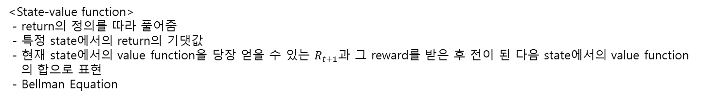
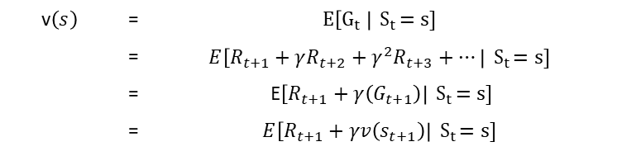
Bellman Equation
<Bellman Expectation Equation>
- agent는 value function을 가지고 자신의 행동을 선택하게 됨
- value function은 두가지로 나뉘는데 state-value function과 action-value function으로 나뉨
<State-value function>
- return의 정의를 따라 풀어줌
- 특정 state에서의 return의 기댓값
- 현재 state에서의 value function을 당장 얻을 수 있는 $R_{t+1}과$ 그 reward를 받은 후 전이 된 다음 state에서의 value function 의 합으로 표현 - Bellman Equation
v$\left(s\right)$ | = | $$E\left[G_{t} \right|{ S}_{t}=s]$$
 | = | $$E\left[R_{t+1}+γR_{t+2}+γ^{2}R_{t+3}+…\right|{ S}_{t}=s]$$
 | = | E$\left[R_{t+1}+γ\left(G_{t+1}\right)\right|{ S}_{t}=s]$
 | = | $$E\left[R_{t+1}+γv\left(s_{t+1}\right)\right|{ S}_{t}=s]$$
<action-value function>
- Q function이라고 하며 어떤 상태의 에이전트가 어떤행동을 취했을 때 행동의 가치가 얼마나 좋은지 판단하는 함수
- Bellman Equation
$$q_{π}\left(s_{t},a_{t}\right)$$ | = | $$E_{π}[R_{t+1}+γq_{π}(s_{t+1},a_{t+1})]$$

Slide 12
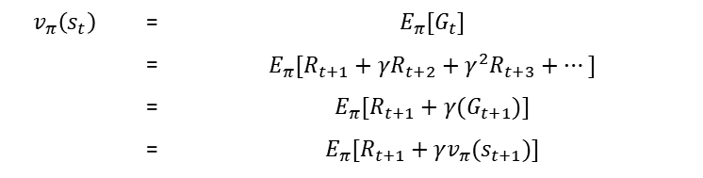
Bellman Equation
<Bellman Expectation Equation>
- Bellman Expectation Equation이란 기존의 value function에 현재 상태에서 행동을 취할 확률인 policy를 추가한 방정식으로 행동에 대한 확률이 적용된 기댓값
- Bellman equation : 다음 state와 현재 state의 value function 사이의 관계식
- 기존의 value function -> 벨만 방정식으로 변형
<State-value function>
- 어떤 상태의 에이전트가 앞으로 받을 return에 대한 기댓값을 나타내는 함수
- Bellman Equation
$$v_{π}\left(s_{t}\right)$$ | = | $$E_{π}[G_{t}]$$
 | = | $$E_{π}[R_{t+1}+γR_{t+2}+γ^{2}R_{t+3}+…]$$
 | = | $$E_{π}[R_{t+1}+γ(G_{t+1})]$$
 | = | $$E_{π}[R_{t+1}+γv_{π}(s_{t+1})]$$
<action-value function>
- Q function이라고 하며 어떤 상태의 에이전트가 어떤행동을 취했을 때 행동의 가치가 얼마나 좋은지 판단하는 함수
- Bellman Equation
$$q_{π}\left(s_{t},a_{t}\right)$$ | = | $$E_{π}[R_{t+1}+γq_{π}(s_{t+1},a_{t+1})]$$

Slide 13
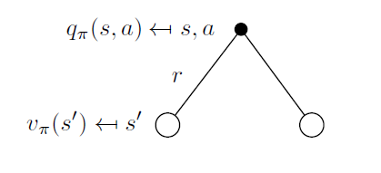

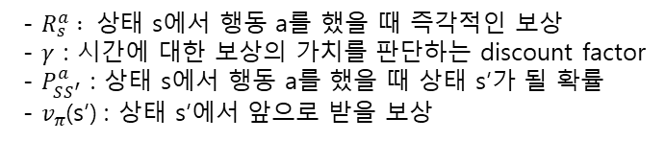

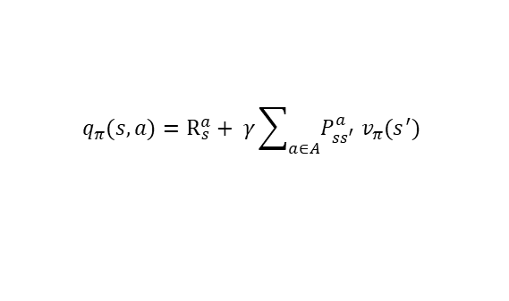

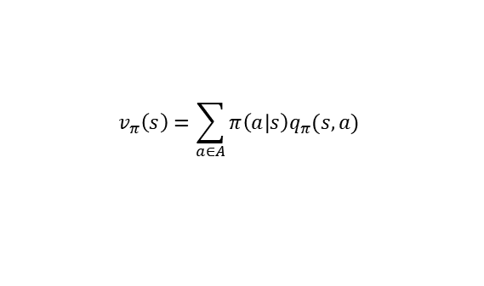
Bellman Equation
<Value function들 사이의 관계식>
- State value function : 어떤 상태 s에서 에이전트가 취할 수 있는 여러가지 행동 a를 할 수 있다는 기댓값
- 각 action을 할 확률과 그 action을 해서 받는 expected return을 곱한 것을 더하면 현재 state의 value function
$$S →v_{π}(s)$$
$$v_{π}\left(s\right)=\sum_{a∈A}{π\left(a | s\right)q_{π}(s,a)}$$
$$a →q_{π}(s,a)$$
- $q_{π}\left(s,a\right):상$태 s에서 행동 a를 했을때 앞으로 받을 보상
- $π\left(a | s\right) : 상$태 s에서 행동 a를 할 확률
Action value function : 에이전트가 어떤 상태 s에서 어떤 행동 a를 했을 때 여러 상태 s’이 될수 있다는 기댓값
위 그림에서 reward추가
imediate reward에다가 action을 취해 각 state로 갈 확률 곱하기 그 위치에서의 value function을 더함
$$q_{π}(s,a)=R_{s}^{a}+ γ\sum_{a∈A}{P_{ss^{′}}^{a} v_{π}(s^{′})}$$
- $R_{s}^{a} : 상$태 s에서 행동 a를 했을 때 즉각적인 보상
- $γ$ : 시간에 대한 보상의 가치를 판단하는 discount factor
- $P_{SS^{′}}^{a}$ : 상태 s에서 행동 a를 했을 때 상태 s’가 될 확률
- $v_{π}$(s’) : 상태 s’에서 앞으로 받을 보상

Slide 14

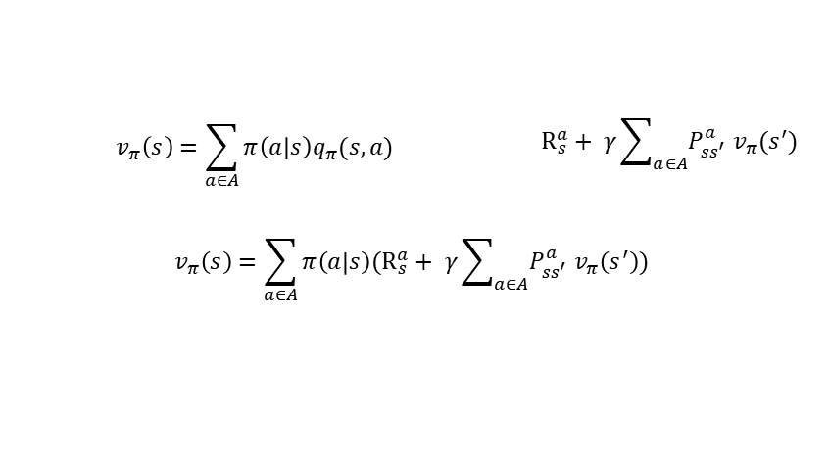


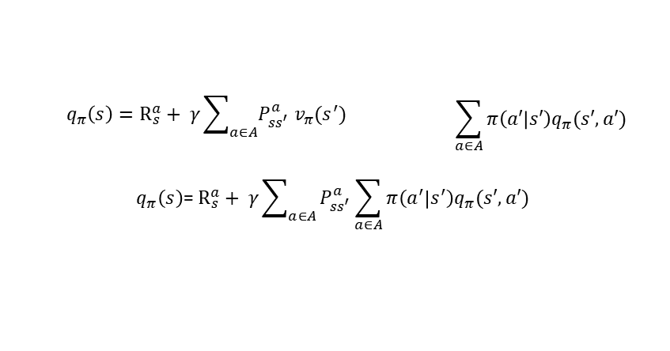



Bellman Equation
<두 관계식의 결합(state value function)>
$$S →v_{π}(s)$$
$$v_{π}\left(s\right)=\sum_{a∈A}{π\left(a | s\right)q_{π}(s,a)}$$ | $$R_{s}^{a}+ γ\sum_{a∈A}{P_{ss^{′}}^{a} v_{π}(s^{′})}$$
$$v_{π}\left(s\right)=\sum_{a∈A}{π\left(a | s\right)(R_{s}^{a}+ γ\sum_{a∈A}{P_{ss^{′}}^{a} v_{π}\left(s^{′}\right)})}$$
$$a$$
$$r$$
$$s^{′}→v_{π}(s^{′})$$
두 관계식의 결합(action value function)
$$S,a →q_{π}(s,a)$$
$$q_{π}\left(s\right)=R_{s}^{a}+ γ\sum_{a∈A}{P_{ss^{′}}^{a} v_{π}(s^{′})}$$ | $$\sum_{a∈A}{π\left(a′ | s′\right)q_{π}(s′,a′)}$$
$$q_{π}\left(s\right)\text{= }R_{s}^{a}+ γ\sum_{a∈A}{P_{ss^{′}}^{a}\sum_{a∈A}{π\left(a^{′} | s^{′}\right)q_{π}(s′,a′)}}$$
$$r$$
$$s^{′}$$
$$a^{′}→q_{π}(s^{′},a′)$$
실제 강화학습은 무엇을 학습시킬때 rewar와 state transition probabilit를 미리 알 수 없다.
경험을 통해 알아가는것 이러한 정보를 다 알때 MDP를 모두 안다고 표현하는것이며 MODEL이라고한다
강화학습의 큰 특징은 MDP의 MODEL을 몰라도 학습할 수 있다는 것
Notes:
https://blog.naver.com/PostView.naver?blogId=kryj9625&logNo=221769935372&categoryNo=15&parentCategoryNo=0&viewDate=&currentPage=1&postListTopCurrentPage=1&from=postView

Slide 15
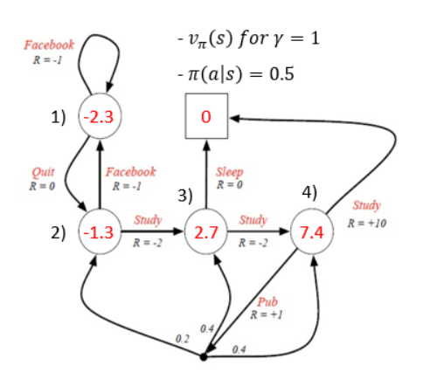
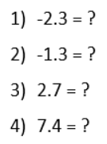
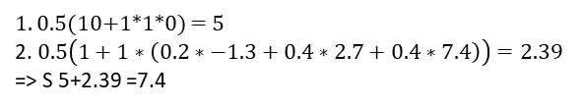
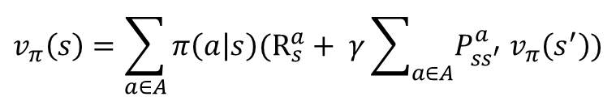

Bellman Expectation Equation
<Bellman Expectation Equation의 예제 >
풀이(4번)
- $γ=1, π\left(a | s\right)=0.5$
- Study와 Pub 두가지 행동이 존재
1) Study의 경우
- 다음 state의 위치가 종점
- $R_{s}^{a}=10, P_{ss^{′}}^{a}=1, v_{π}\left(s^{′}\right)=0$
=> 0.5(10+1*1*0)=5
2) Pub인 경우
- 다음 state가 (2번,3번,4번)존재
- $R_{S}^{a}=1$
s’=2번일 경우, $P_{ss^{′}}^{a}=0.2,, v_{π}\left(s^{′}\right)=−1.3$
s’=3번일 경우, $P_{ss^{′}}^{a}=0.4,, v_{π}\left(s^{′}\right)=2.7$
s’=4번일 경우, $P_{ss^{′}}^{a}=0.4,, v_{π}\left(s^{′}\right)=7.4$
$$v_{π}\left(s\right)=\sum_{a∈A}{π\left(a | s\right)(R_{s}^{a}+ γ\sum_{a∈A}{P_{ss^{′}}^{a} v_{π}\left(s^{′}\right)})}$$
1. 0.5(10+1*1*0) = 5
2. $0.5\left(1+1∗\left(0.2∗−1.3+0.4∗2.7+0.4∗7.4\right)\right)=2.39$
=> S 5+2.39 =7.4

Slide 16
Bellman Optimality Equation
<Bellman Optimality Equation>
- optimal polic를 따르는 bellman equation으로 최대의 rewarD를 갖는 value function(max적용)
Optimal state value function
Optimal action value function
$$v_{∗}\left(s\right)= \max_{π}{v_{π}}(s)$$
$$q_{∗}\left(s,a\right)= \max_{π}{q_{π}}(s,a)$$

Slide 17
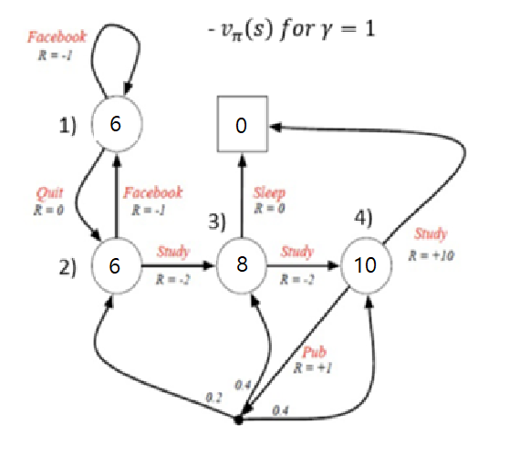







Bellman Optimality Equation
<Bellman Optimality Equation 예제>
$$q_{∗}=5$$
$$q_{∗}=6$$
$q_{∗}=$5
$$q_{∗}=0$$
$$q_{∗}=10$$
$$q_{∗}=6$$
$q_{∗}=$8
Graph를 살펴보면, state입장에서 optimal action-value function 중에서 가장 큰 값은 8이며 그것이 optimal policy
Optimal polic는 study -> study -> study임
Notes:
https://information.koreainfoguide.com/entry/Lecture-2-Markov-Decision-Process

Slide 18
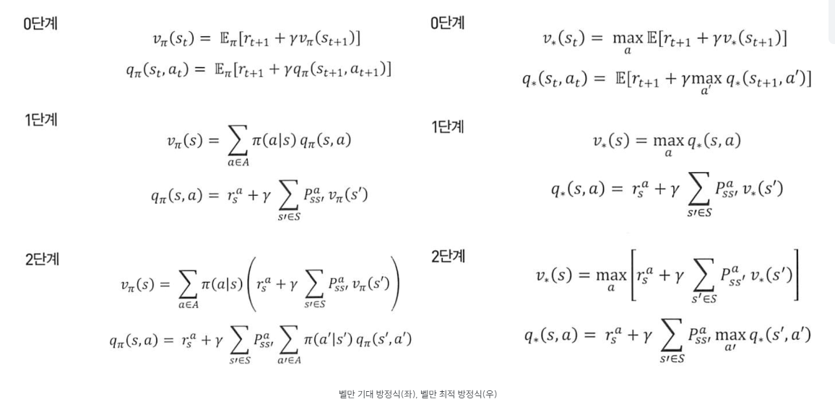
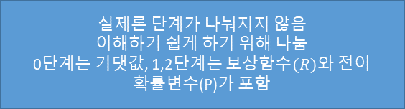
Bellman Equation
실제론 단계가 나눠지지 않음
이해하기 쉽게 하기 위해 나눔
0단계는 기댓값, 1,2단계는 $보상함수(R)와$ 전이 확률변수(P)가 포함
Bellman Equation
- 각 state에 대한 value function 기대값을 얻음으로 인해 모두 계산하여 최적의 policy를 찾는 과정
- Bellman Equation은 최대의 return값을 찾는 개념이며 현재 state와 다음 state’간 관계를 나타내는 방정식
- state에서의 value functio을 구하고 업데이트 한 후, value functio을 다시 구하는 방식을 반복
- Bellman Equation은 Expectation 과 Optimality, 두 가지 종류가 있음
Bellman Expectation Equation
- 현재 state와 다음 state’간의 value function 사이 관계를 정의 하며 반복적으로 기대값을 업데이트 함
- 특정 policy를 따를 때의 value function 사이의 관계를 의미하고 모든 state에 대한 value functio을 반복적으로 업데이트하여 real value function값을 구한다.
Bellman Optimality Equation
- 가장 큰 value가 높은 value functio을 구하는 policy이며 optimal policy라고 함
- 최적의 value function값을 나타내는 것을 optimal value function이라 하며 그때의 policy가 optimal policy
- value function 사이의 관계식을 Bellman Optimality Equation

Slide 19

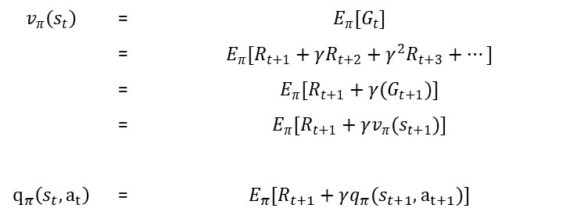
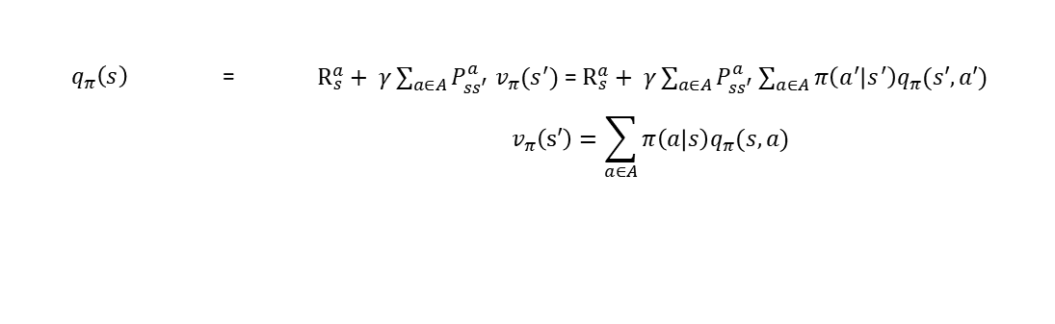
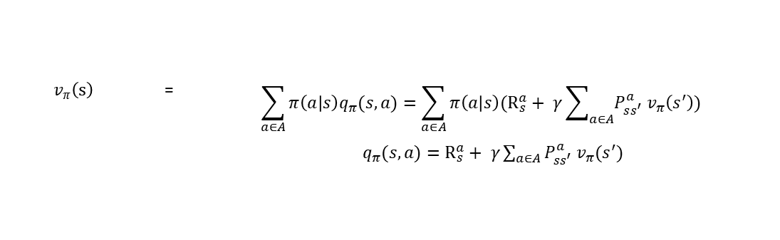
Bellman Equation
Bellman Expectation Equation (0단계)
- state value function
0단계는 기댓값, 1,2단계는 $π(a|s)와$ 전이 확률변수가 포함
$$v_{π}\left(s_{t}\right)$$ | = | $$E_{π}[G_{t}]$$
 | = | $$E_{π}[R_{t+1}+γR_{t+2}+γ^{2}R_{t+3}+…]$$
 | = | $$E_{π}[R_{t+1}+γ(G_{t+1})]$$
 | = | $$E_{π}[R_{t+1}+γv_{π}(s_{t+1})]$$
$$q_{π}\left(s_{t},a_{t}\right)$$ | = | $$E_{π}[R_{t+1}+γq_{π}(s_{t+1},a_{t+1})]$$
Policy의 State에 대한 Value functio은 return값이다.
- action state value function
Bellman Expectation Equation (2단계)
- state value function
$$v_{π}\left(s\right)$$ | = | $$\sum_{a∈A}{π\left(a | s\right)q_{π}(s,a)}=\sum_{a∈A}{π\left(a | s\right)(R_{s}^{a}+ γ\sum_{a∈A}{P_{ss^{′}}^{a} v_{π}\left(s^{′}\right)})}$$
 |  | $q_{π}(s,a)=R_{s}^{a}+ γ\sum_{a∈A}{P_{ss^{′}}^{a} v_{π}(s^{′})}$
대입
- action state value function
$$q_{π}\left(s\right)$$ | = | $R_{s}^{a}+ γ\sum_{a∈A}{P_{ss^{′}}^{a} v_{π}(s^{′})}$ = $R_{s}^{a}+ γ\sum_{a∈A}{P_{ss^{′}}^{a}\sum_{a∈A}{π\left(a^{′} | s^{′}\right)q_{π}(s′,a′)}}$
 |  | $$v_{π}\left(s′\right)=\sum_{a∈A}{π\left(a | s\right)q_{π}(s,a)}$$
대입

Slide 20


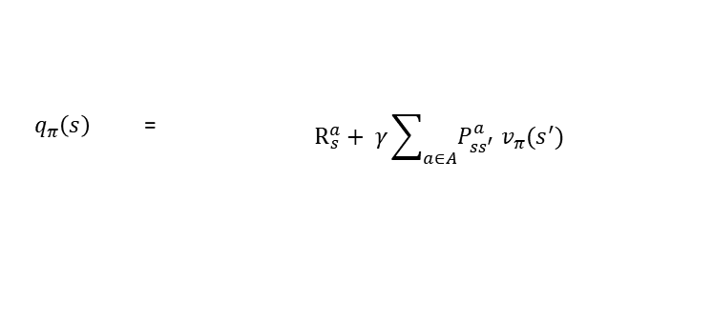


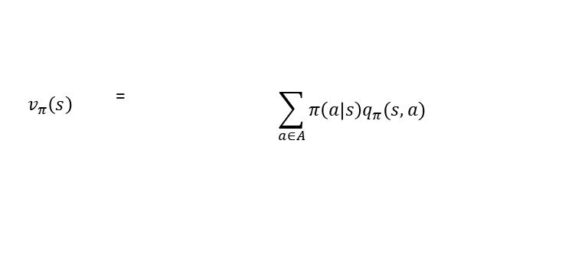








Bellman Equation
Bellman Expectation Equation (1단계)
$$π\left(a_{1} | s\right)$$
$$=60\%$$
$$S_{1}$$
$$v_{π}\left(s_{1}\right)=1.5$$
$$q_{π}\left(s,a_{1}\right)=1$$
$$70\%$$
$$S$$
$$S$$
R=0.5
$$a_{1}$$
$$π\left(a_{2} | s\right)$$
$$=40\%$$
$$q_{π}\left(s,a_{2}\right)=2$$
$$30\%$$
$$S_{2}$$
$$v_{π}\left(s_{2}\right)=−1$$
< state value function 예시 >
< action state value function예시 >
- state value function
S
$$v_{π}\left(s\right)$$ | = | $$\sum_{a∈A}{π\left(a | s\right)q_{π}(s,a)}$$
State에서 action을 취할 확률
State에서 polic에 따라 actio을 취했을때의 value
예시
$v_{π}\left(s\right)=π\left(a_{1} | s\right)∗q_{π}\left(s,a_{1}\right)+π\left(a_{2} | s\right)∗q_{π}(s,a_{2})$ = 0.6*1 + 0.4*2 =1.4
- Action state value function
$$q_{π}\left(s\right)$$ | = | $$R_{s}^{a}+ γ\sum_{a∈A}{P_{ss^{′}}^{a} v_{π}(s^{′})}$$
State에서 action을 취했을 때
받는 reward값
State에서 state’로 이동시
Action을 취할 확률
State’ 의 value function
예시
$v_{π}\left(s\right)=R_{s}^{a_{1}}+P_{ss_{1}}^{a_{1}} ∗v_{π}\left(s_{1}\right)+R_{s}^{a_{2}}+P_{ss_{2}}^{a_{2}} ∗v_{π}(s_{2})$= 0.5+0.7*1.5+0.3*(-1) = 1.25

Slide 21
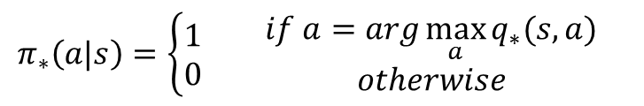
Bellman Optimality Equation
Bellman Optimality Equation
- optimal polic를 따르는 bellman equatio으로 최대의 rewar를 갖는 value function(max적용)
Optimal state value function
Optimal action value function
Optimal policy
$$v_{∗}\left(s\right)= \max_{π}{v_{π}}(s)$$
$$q_{∗}\left(s,a\right)= \max_{π}{q_{π}}(s,a)$$
$$π_{∗}\left(a|s\right)=\left\{\begin{aligned}1 \\ 0\end{aligned}\right.$$ | $$if a=arg\max_{a}{q_{∗}(s,a})$$ $$otherwise$$

Slide 22
Bellman Optimality Equation
Bellman Optimality Equation 예제
$$q_{∗}=5$$
$$q_{∗}=6$$
$q_{∗}=$5
$$q_{∗}=0$$
$$q_{∗}=10$$
$$q_{∗}=6$$
$q_{∗}=$8
- State입장에서 optimal action-value function중에서 가장 큰 8을 선택하면 그것이 optimal policy
Optimal policy는 study -> study -> study
Notes:
https://information.koreainfoguide.com/entry/Lecture-2-Markov-Decision-Process

Slide 23
https://dnddnjs.gitbooks.io/rl/content/example.html
https://brunch.co.kr/@mnc/14
https://sumniya.tistory.com/3
https://skidrow6122.tistory.com/entry/3-Bellman-Equation-and-Optimality
https://ai-sinq.tistory.com/entry/Bellman-Equation%EB%B2%A8%EB%A7%8C-%EB%B0%A9%EC%A0%95%EC%8B%9D
https://blog.naver.com/PostView.naver?blogId=kryj9625&logNo=221769935372&categoryNo=15&parentCategoryNo=0&viewDate=&currentPage=1&postListTopCurrentPage=1&from=postView
https://information.koreainfoguide.com/entry/Lecture-2-Markov-Decision-Process
https://velog.io/@sjinu/%EA%B0%9C%EB%85%90%EC%A0%95%EB%A6%AC-2.-Markov-Decision-ProcessesMDPs

Slide 25
Bellman Equation
<Bellman Equation>
- MDP의 value function들 사이에는 어떠한 연관성을 식으로 나타냄
- 각 state에 대한 value function 기대값을 얻음으로 인해 모두 계산하여 최적의 policy를 찾는 과정
- Bellman Equation은 최대의 return값을 찾는 개념이며 현재 state와 다음 state’간 관계를 나타내는 방정식
- state에서의 value function을 구하고 업데이트 한 후, value function을 다시 구하는 방식을 반복
- Bellman Equation은 Expectation 과 Optimality 두 가지 종류가 있음
<Bellman Expectation Equation>
- 현재 state와 다음 state’간의 value function 사이 관계를 정의 하며 반복적으로 기대값을 업데이트 함
- 특정 policy를 따를 때의 value function 사이의 관계를 의미하고 모든 state에 대한 value function을 반복적으로 업데이트하여 real value function값을 구한다.
<Bellman Optimality Equation>
- 가장 큰 value가 높은 value function을 구하는 policy이며 optimal policy라고 함
- 최적의 value function값을 나타내는 것을 optimal value function이라 하며 그때의 policy가 optimal policy
- value function 사이의 관계식을 Bellman Optimality Equation

